Slide 1
InfoSec课程设计答辩
LowSec系统安全性优化
陈绿佳 蓝艺 梁宏达 李旺升

Slide 2
业务安全设计

Slide 3
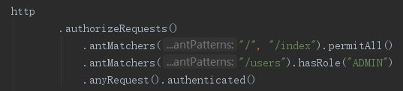
配置 spring security
继承 WebSecurityConfigurerAdapter 方法，重写 configure 方法，可以实现 url 权限控制，认证方式选择（基本认证，表单认证 …）等等配置。
上面就直接指定了 index 页面谁都可以访问，/users 接口只有 ROLE_ADMIN 角色的用户才可以访问。

Slide 4
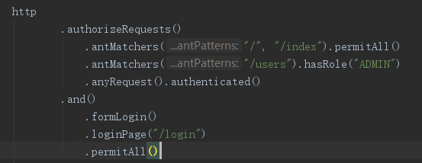
配置 spring security
实验采用表单登陆，所以还需要继续配置：

Slide 5
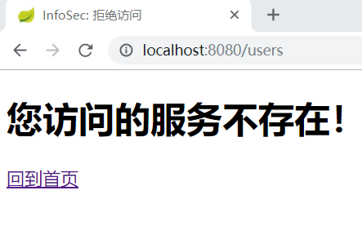
订制 403 页面
对于缺少权限时，自动跳转到定义的 403 页面：

Slide 6

访问首页
没有登陆和权限的限制：

Slide 7
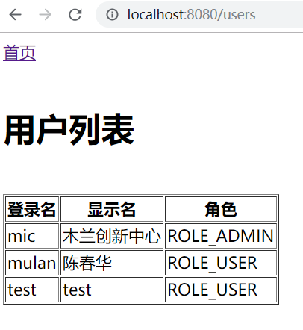
管理员调用 /users 接口
返回正常：

Slide 8
普通用户访问 /users 接口
403 Forbidden，跳到自定义的 403 页面：

Slide 9
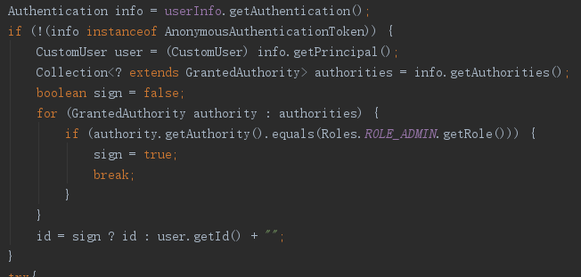
/user/{id} 接口实现
分析：由于该接口登陆用户都可以访问，只是返回的数据集合不一样，因此不适合直接使用 spring security 直接配置，比较灵活的方式为直接在业务中实现判断。
获取当前用户信息（权限）
判断用户是否为管理员
是：对 id 取值不受限制
否：只能获取自己的信息，id覆盖为自己的 id

Slide 10
数据库安全设计

Slide 11
MySQL 安全配置
1.创建开发账号
创建 `infosec-dev` 账号，允许特定ip网络内的远程连接。
CREATE USER 'infosec-dev'@'%' IDENTIFIED BY 'xxxxxxxx’;
只授予 `infosec` 数据库的 `user` 表格的 `SELECT` 权限，保持最小权限原则。
GRANT SELECT ON `infosec`.`user` TO 'infosec-dev';
FLUSH PRIVILEGES;
查看该账户拥有的权限：
SHOW GRANTS FOR 'infosec-dev';

Slide 12
2.创建生产环境账号
创建 `infosec-prod` 账号，只允许localhost访问，该账号提供给同一台服务器上的infosec应用访问数据库。
CREATE USER 'infosec-prod'@'localhost' IDENTIFIED BY 'xxxxxxxx';
只授予 `infosec` 数据库的 `user` 表格的 `SELECT` 权限，保持最小权限原则。
GRANT SELECT ON `infosec`.`user` TO 'infosec-prod'@'localhost';
FLUSH PRIVILEGES;
查看该账户拥有的权限：
SHOW GRANTS FOR 'infosec-prod'@'localhost';

Slide 13
3.移除匿名账户和废弃账户
有些MySQL数据库的匿名用户的口令为空。因而，任何人都可以连接到这些数据库。可以用下面的命令进行检查：
select * from mysql.user where user="";

Slide 14
服务器安全设计

Slide 15
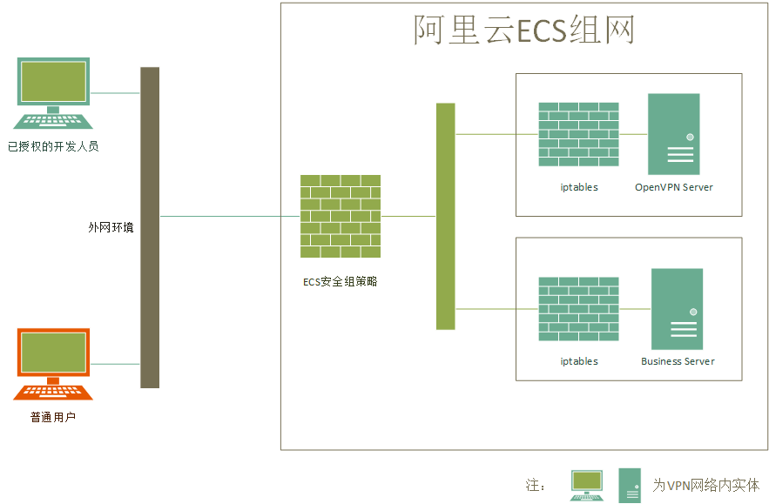
部署结构拓扑图

Slide 16
设计思路
主要需求：
解决因业务服务器的开发端口在外网环境下暴露而带来的安全隐患；
解决开发端口对在外网环境下的已授权开发人员的可见性；
主要工具与技术：
阿里云ECS组网机制；
阿里云ECS安全组策略机制；
Linux iptables服务；
由OpenVPN提供的VPN支持；
由EasyRSA提供的授权与认证服务；

Slide 17
功能概述
生产环境下，阿里云ECS安全组策略和Business Server iptables开放8080端口，向外网提供业务服务；开发端口，如MySQL的3306等关键安全端口在Business Server iptables中予以开放，在ECS安全组策略中不予开放，实现其对外网的不可见；
开发环境下，ECS组网内的OpenVPN Server提供VPN Server服务，ECS安全组策略开放提供VPN服务所需端口(UDP 1194)；处于外网环境下的已授权开发人员和Business Server作为Client端加入该VPN，已授权开发人员即可通过Business Server在VPN内的虚拟IP直接对其进行访问；

Slide 18
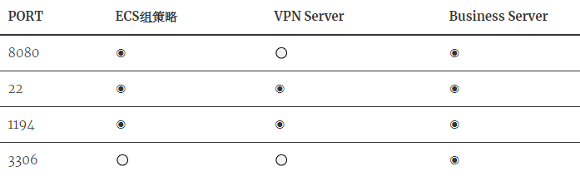
部署与配置：端口控制

Slide 19
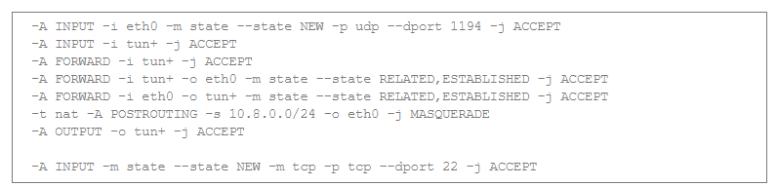
部署与配置：OpenVPN Server
配置iptables，如下：
安装OpenVPN，并使用EasyRSA搭建PKI系统，具体操作流程参考实验4；
使用PKI生成VPN Server端证书与密钥；
使用PKI为Server 2生成VPN Client端证书与密钥；
使用PKI为开发人员生成VPN Client端证书与密钥；
配置OpenVPN Server，开启服务；

Slide 20
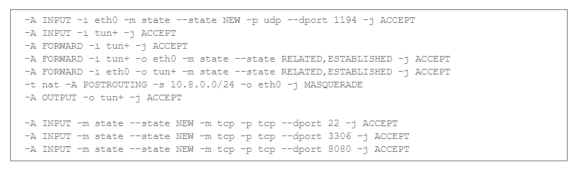
部署与配置：Business Server
正常部署于配置业务应用；
配置iptables，如下：
安装并配置OpenVPN客户端，导入证书与密钥；

Slide 21

部署与配置：ECS安全组策略
根据上述端口配置，新建并配置ECS安全策略
将OpenVPN Server和Business Server加入此ECS安全组策略；

